Slide 1
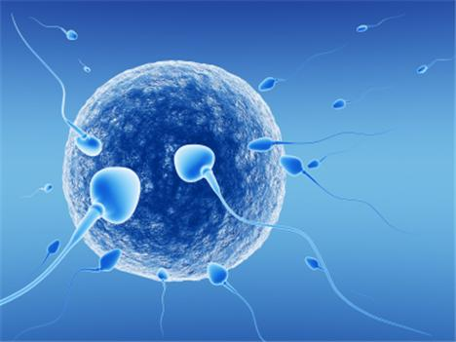
Reprodukcia a ontogenetický vývin

Slide 2
Reprodukčný cyklus ženy
cyklické zmeny prebiehajúce vo vaječníku – ovariálny cyklus /3 fázy – folikulová = Graafov folikul, ovulácia – uvoľnenie vajíčka a luteínová fáza – žlté teliesko/, zmeny v maternici – uterinný cyklus /menštruačný/
začína v puberte /12-13rokov/, obdobie pohlavnej aktivity ženy = menarché
ustáva okolo 45 – 50 r. – obdobie prechodu = klimaktérium, zastavenie reprodukčného cyklu = menopauza

Slide 3
Ontogenetický vývin
= vývin jedinca od oplodnenia až po smrť,
začína prenatálnym obdobím – vnútromaternicový vývin – 40 týždňov, 280 dní
oplodnenie – nastáva vo vajíčkovode, vzniká zygota, delí sa na 2 blastoméry, 16 blastomér = morula, blastocysta, uhniezdenie blastocysty v stene maternice medzi 6 – 7 dňom
vnútromaternicový vývin končí pôrodom
po pôrode nastáva obdobie postnatálneho vývinu

Slide 4
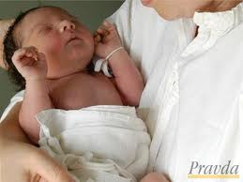
Kategórie postnatálneho vývinu
Novorodenec – do 28. dňa po pôrode

Slide 5
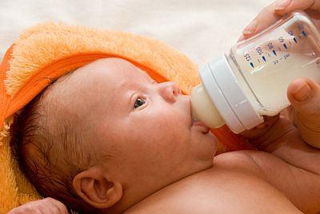
Dojča – do konca 1. roka

Slide 6
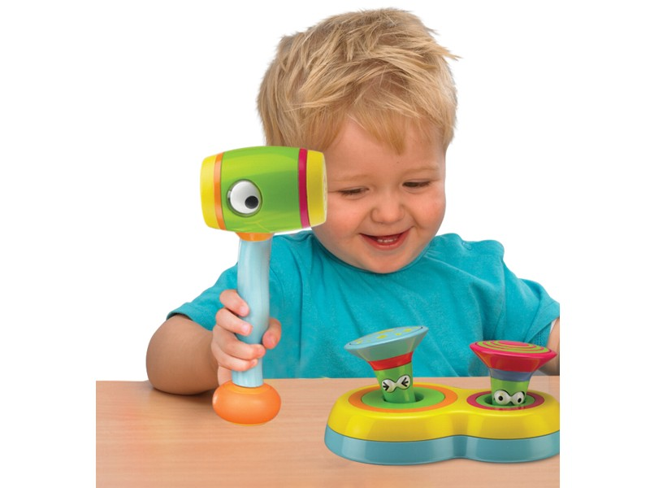
Batoľa – do konca 3. roka

Slide 7
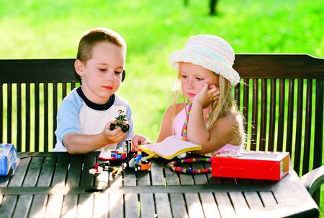
Predškolský vek – do 6.roka

Slide 8
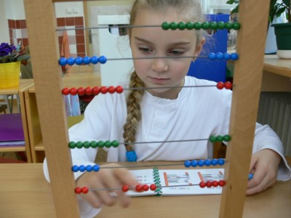
Mladší školský vek – do 10.roka

Slide 9

Starší školský vek – do 15. roka

Slide 10
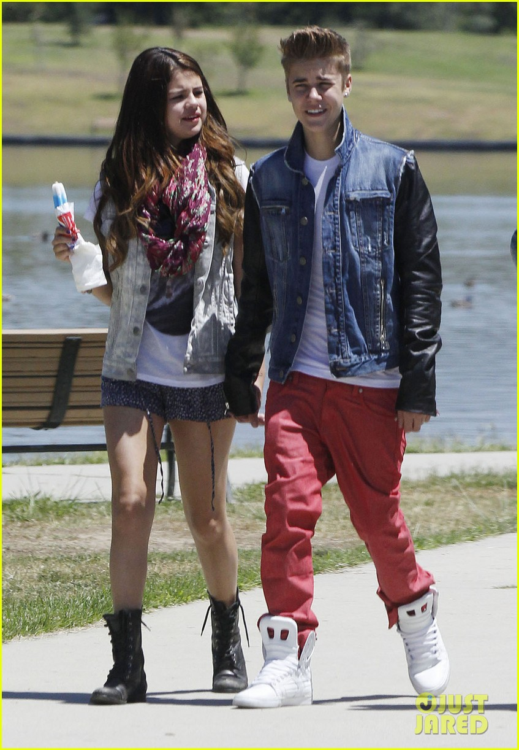
Mladosť – do 21. roka

Slide 11

Dospelosť – do 60 rokov

Slide 12

Staroba – po 60. roku

Slide 13
Smrť

Slide 14
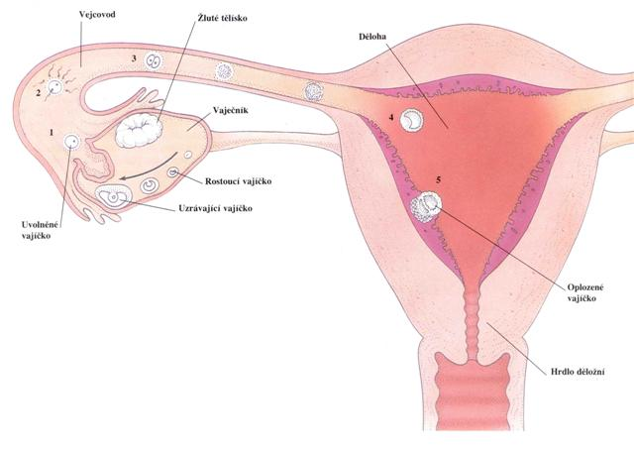
Oplodnenie – nastáva vo vaječníku

Slide 15
Ďakujem Vám za pozornosť ! ☺

